Slide 1
Van Safety-I naar Safety-II
Miriam Kroeze
Senior adviseur Medisch Risicomanagement
Webinar CPZ 30 juni 2022

Slide 2
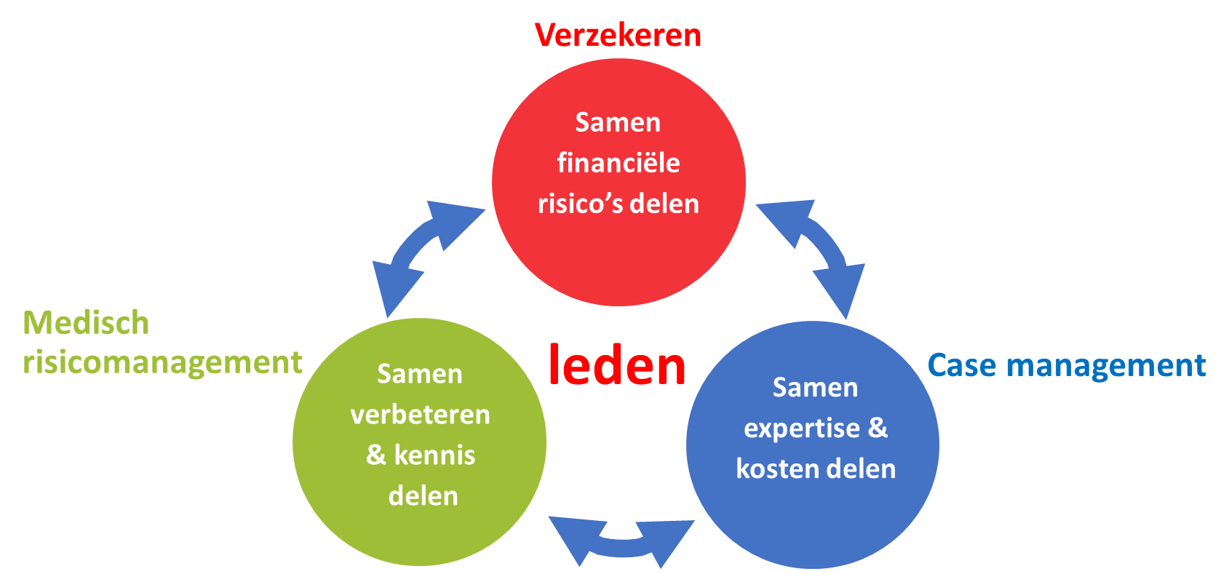
Waar werk ik?
Onderlinge zonder winstoogmerk
Ontstaan in 1992 vanuit de behoefte om medische aansprakelijkheid gezamenlijk verzekerbaar te houden
De helft van de algemene ziekenhuizen is aangesloten, daarnaast ZBC’s en huisartsenposten
Platform voor het delen van expertise op het
gebied van Safety-II
Notes:
MediRisk is in 1992 opgericht door en voor ziekenhuisinstellingen met als doelstelling “samen medische aansprakelijkheid verzekerbaar te houden”. Door direct ook preventie en medisch risicomanagement als middel in te zetten, streven we naar nog veiliger zorg en minder claims.
MediRisk is een kleine zeer gespecialiseerde schadeverzekeraar. Wij verzekeren als onderlinge de activiteiten van de helft van de Nederlandse ziekenhuizen, gespecialiseerde zelfstandige behandelcentra en huisartsenposten. De markt voor medische aansprakelijkheid is klein. Wij verzekeren alleen medische aansprakelijkheid voor zorginstellingen en netwerken.
Daarnaast zijn wij expertisecentrum op het gebied van patiëntveiligheid. Wij trainen ziekenhuizen en zorgprofessionals in nieuwe technieken, geven advies en reiken tools aan om de patiëntveiligheid in zorginstellingen te borgen en te verbeteren.

Slide 3
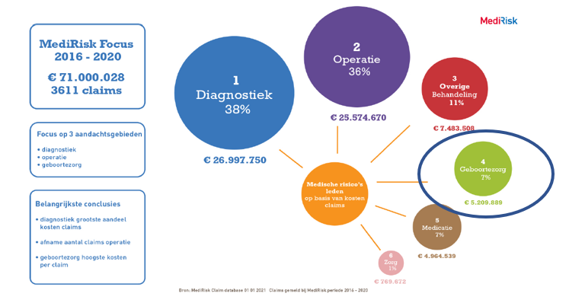
Minder dan 1 geboorteclaim per ziekenhuis per jaar (1 x per 10 jaar dure claim)
Dure (miljoenen) claims geboortezorg zetten de betaalbaarheid van medische aansprakelijkheid onder druk
Meer veiligheidsprocedures geen oplossing

Slide 4
Alleen leren wanneer het fout gaat is niet genoeg voor veilige zorg
Afgelopen 10 jaar veel bereikt op het gebied van patiëntveiligheid
Nog meer veiligheidsprocedures niet effectief
Focus op veiligheidsprocedures leidt tot controle en controle tot mogelijke sancties. Dit zit het leren in de weg
Zorg is complexer geworden waardoor het niet zo makkelijk is om het geheel te overzien
Safety-II gaat over de gewone dagelijkse praktijk waar het meestal goed gaat en heel soms niet

Slide 5
Moeten we de focus niet verleggen?
Leren we meer over de liefde door alleen gescheiden echtparen te interviewen?
Marit de Vos, gynaecoloog i.o.
Weten we eigenlijk wel wat we doen wanneer we veilig werken?

Slide 6
Anders denken over veiligheid
Safety-II
Leren in de dagelijkse praktijk
Nieuwsgierig naar de uitdagingen en variaties in de dagelijkse praktijk
Geen oordeel
Wat hebben mensen nodig om het werk te doen in complexe praktijk?
Kunnen we het makkelijker doen?
Reflecteren/met elkaar in gesprek
Micro-experimenten
Evaluaties
Safety-I
Leren van incidenten
Worden de protocollen wel nagevolgd?
Veiligheidsprocedures afspreken
Controle/toetsing/audits/
Compliance
Extra training
Aanspreken
Verbeteringen implementeren en borgen

Slide 7
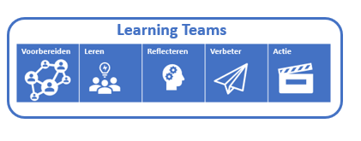
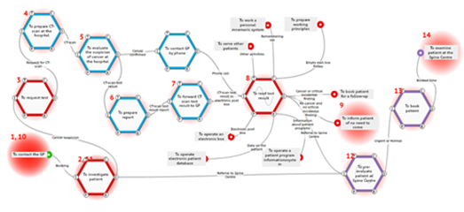
Verschillende manieren om dagelijkse praktijk bespreekbaar te maken
Zakkaartje debriefing verloskunde
Hoe ging het deze keer?
Waren er bijzonderheden?
Gaat iedereen met een goed gevoel weg?
Denk aan:
Onverwachte situaties
Tijdigheid
Benodigdheden
Verrassingen
Videoreflectie
Debriefen
Ook met ouders!
Kwaliteitsbespreking
FRAM
Replay
Learning Teams: pilot in 3 geboorteregio’s

Slide 8
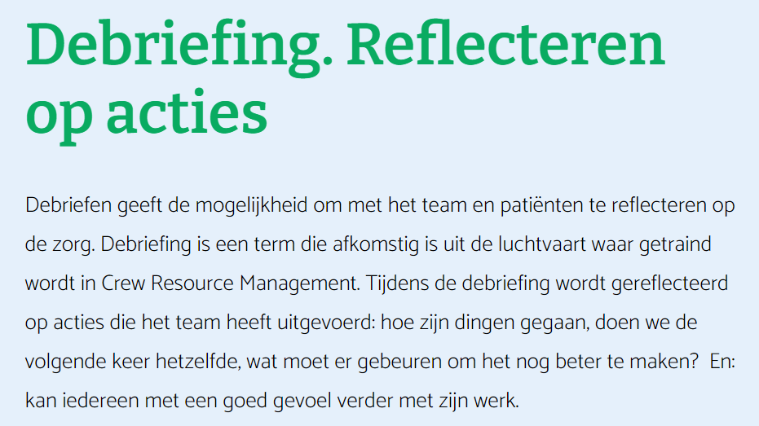
Debriefen korte reflectie na spannende procedure
www.platformpatientveiligheid.nl
Stel gewoon eens de vraag na een bevalling “hoe ging het deze keer”

Slide 9
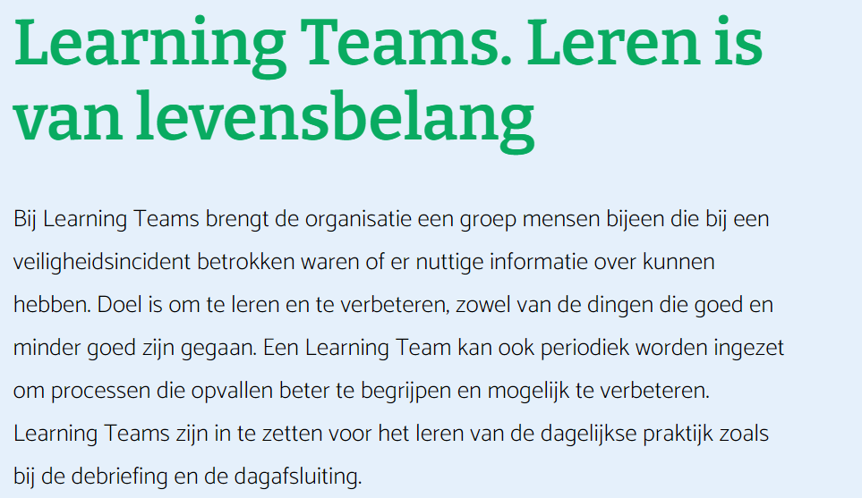
Learning Teams praten over de normale praktijk
www.platformpatientveiligheid.nl
In gesprek gaan over de dagelijkse praktijk over een onderwerp waarvan jullie vinden dat het nog niet optimaal loopt
De methode van Learning Teams kun je ook gebruiken om na een incident met verschillende disciplines te bespreken hoe het normaal gesproken gaat in de praktijk

Slide 10
Meer weten?
Miriam Kroeze Senior adviseur Medisch Risicomanagement Miriam.kroeze@medirisk.nl +31 30 202 72 85 +31 6 228 23 259

